Slide 1
Aquí va una foto: el móvil boca abajo junto a una taza de café y unas flores pequeñas sobre la mesa del estudio, primera luz de la mañana
VIERNES
Hoy os abrimos la puerta
Esta tarde, en el reel, cómo es por dentro el portal del Bootcamp.

Slide 2
Aquí va una foto: un sobre de papel con un lazo de seda sobre una mesa de lino, plano cerrado
PARA LA SEMANA QUE VIENE
¿Qué te gustaría saber?
Sobre la profesión, sobre empezar o sobre los cursos. Déjanos tu pregunta y la semana que viene las respondemos.

Slide 3

POR DÓNDE EMPEZAR
Wedding Planner Bootcamp
7 días · una boda de práctica · 4 herramientas
47 € IVA incluido

Slide 4
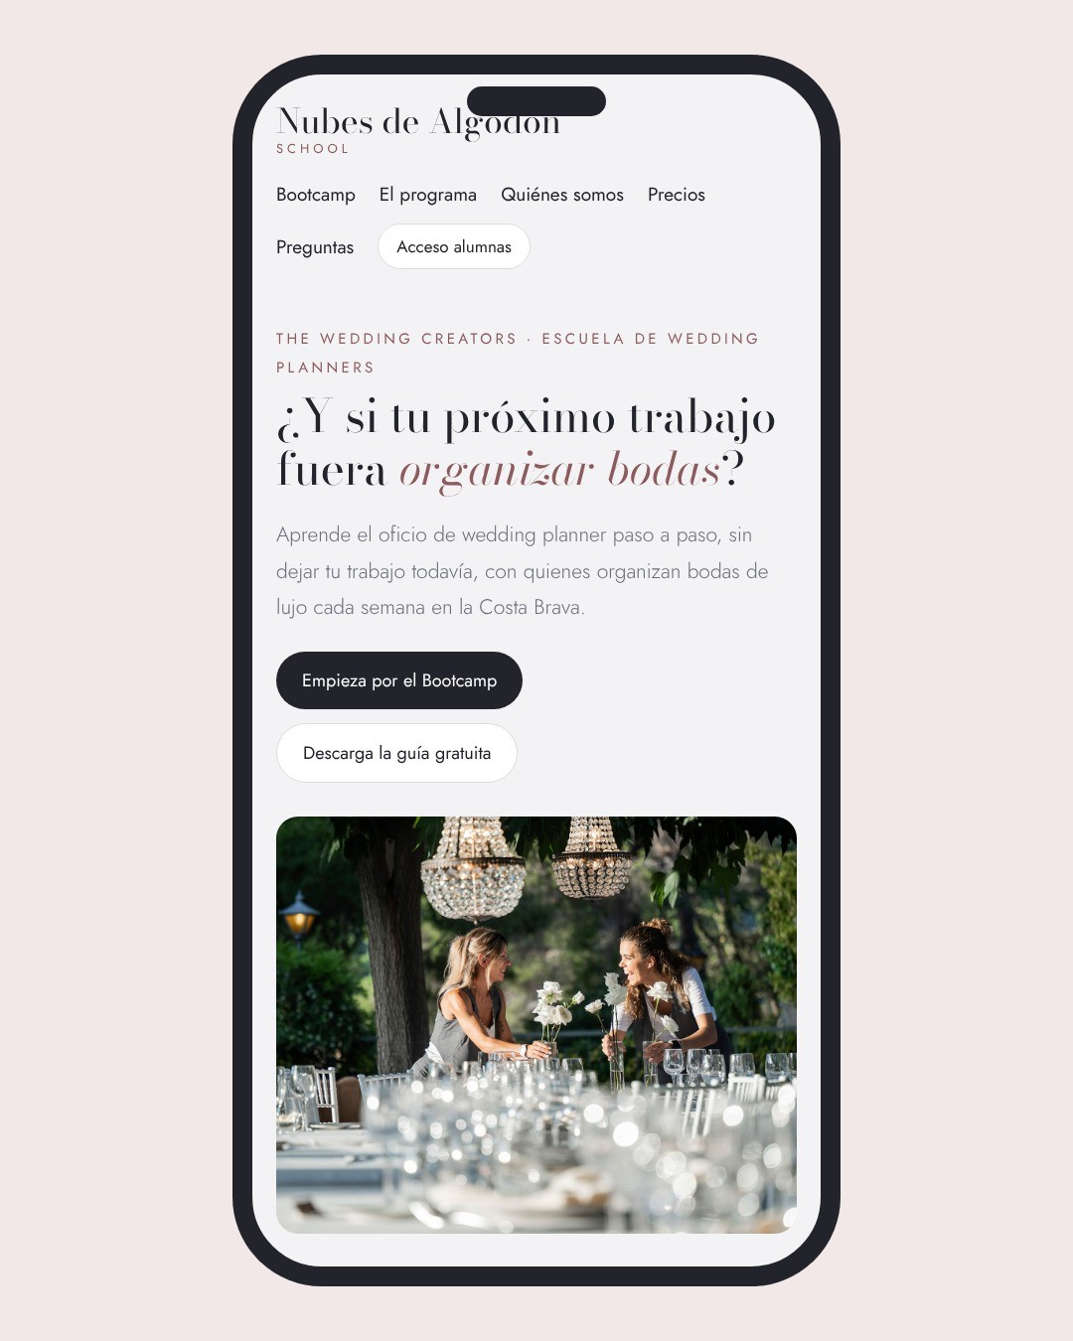
EN LA WEB
¿Y si tu próximo trabajo fuera organizar bodas?
La escuela, los cursos y por dónde empezar. Entra a verla con calma.

Slide 5
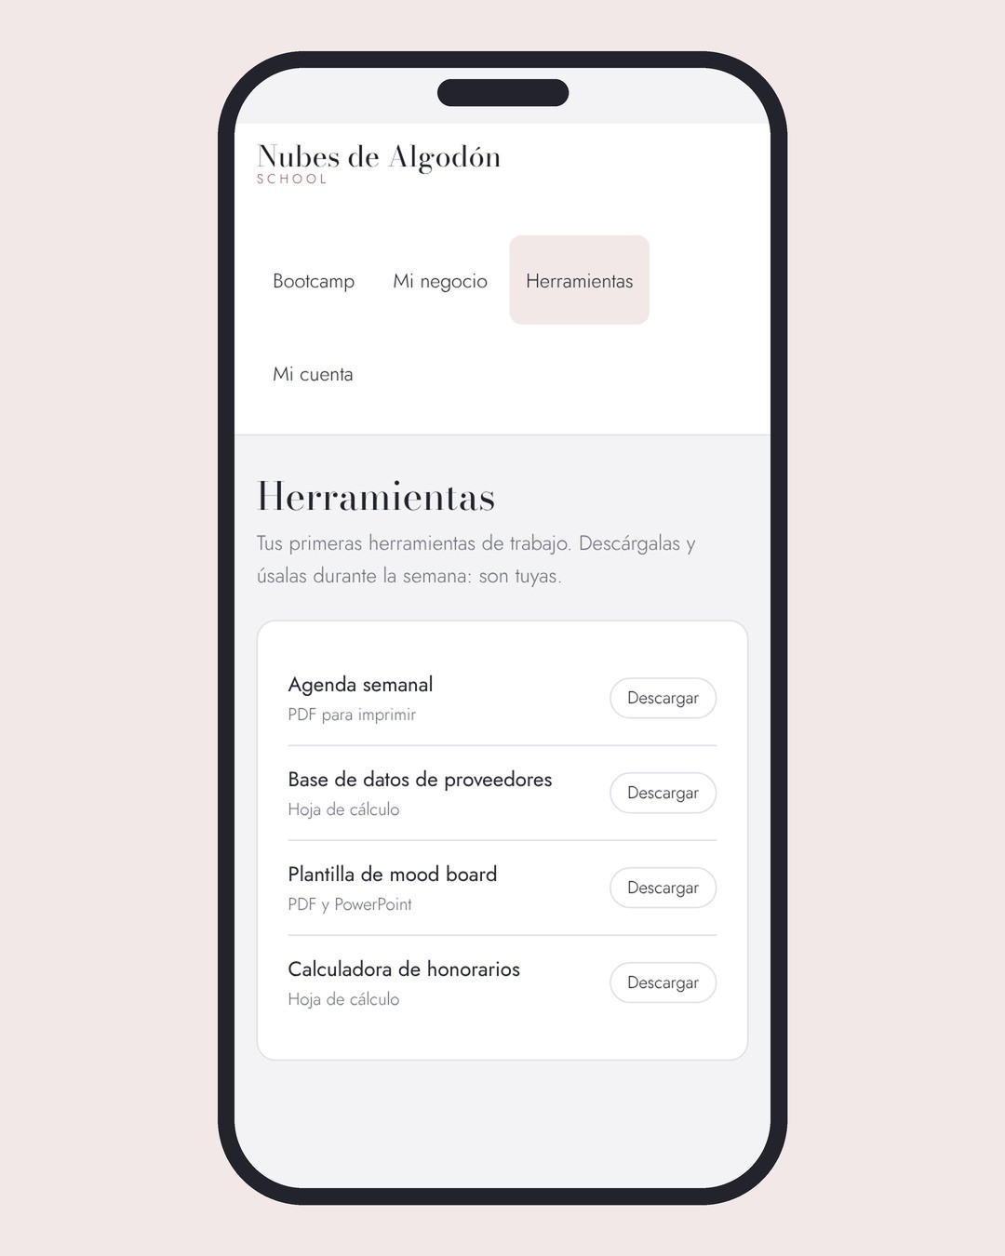
UN ADELANTO DEL PORTAL
Tus primeras herramientas
Agenda semanal, base de proveedores, mood board y calculadora de honorarios. Son tuyas desde el día 1.

Slide 6
Aquí va una foto: una vela encendida junto a una libreta cerrada y un bolígrafo, luz de noche, sin personas
¿TE IMAGINAS DENTRO?
El lunes podrías empezar
Escríbenos esta palabra por DM y te mandamos la web y por dónde empezar.
CURSO

Slide 7
Aquí va una foto: manos sujetando el móvil sobre la mesa del estudio, con una libreta abierta al lado, sin cara, luz natural
WEDDING PLANNER BOOTCAMP
Así es por dentro tu portal

Slide 8
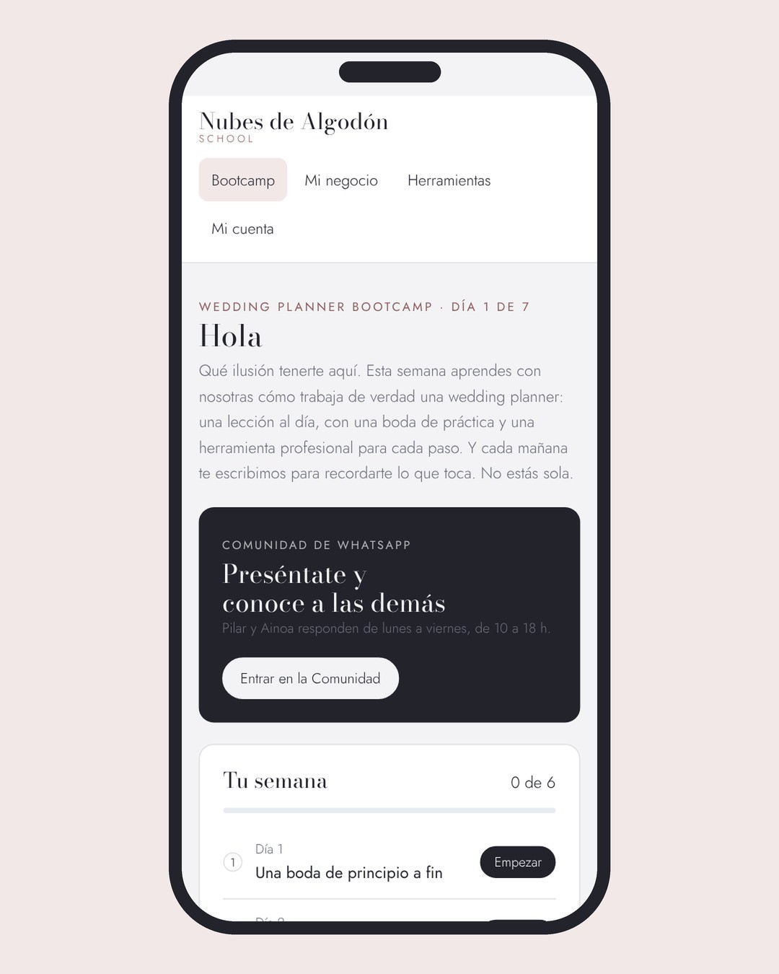
CADA MAÑANA
Tu lección del día
Y te escribimos para recordarte lo que toca.

Slide 9
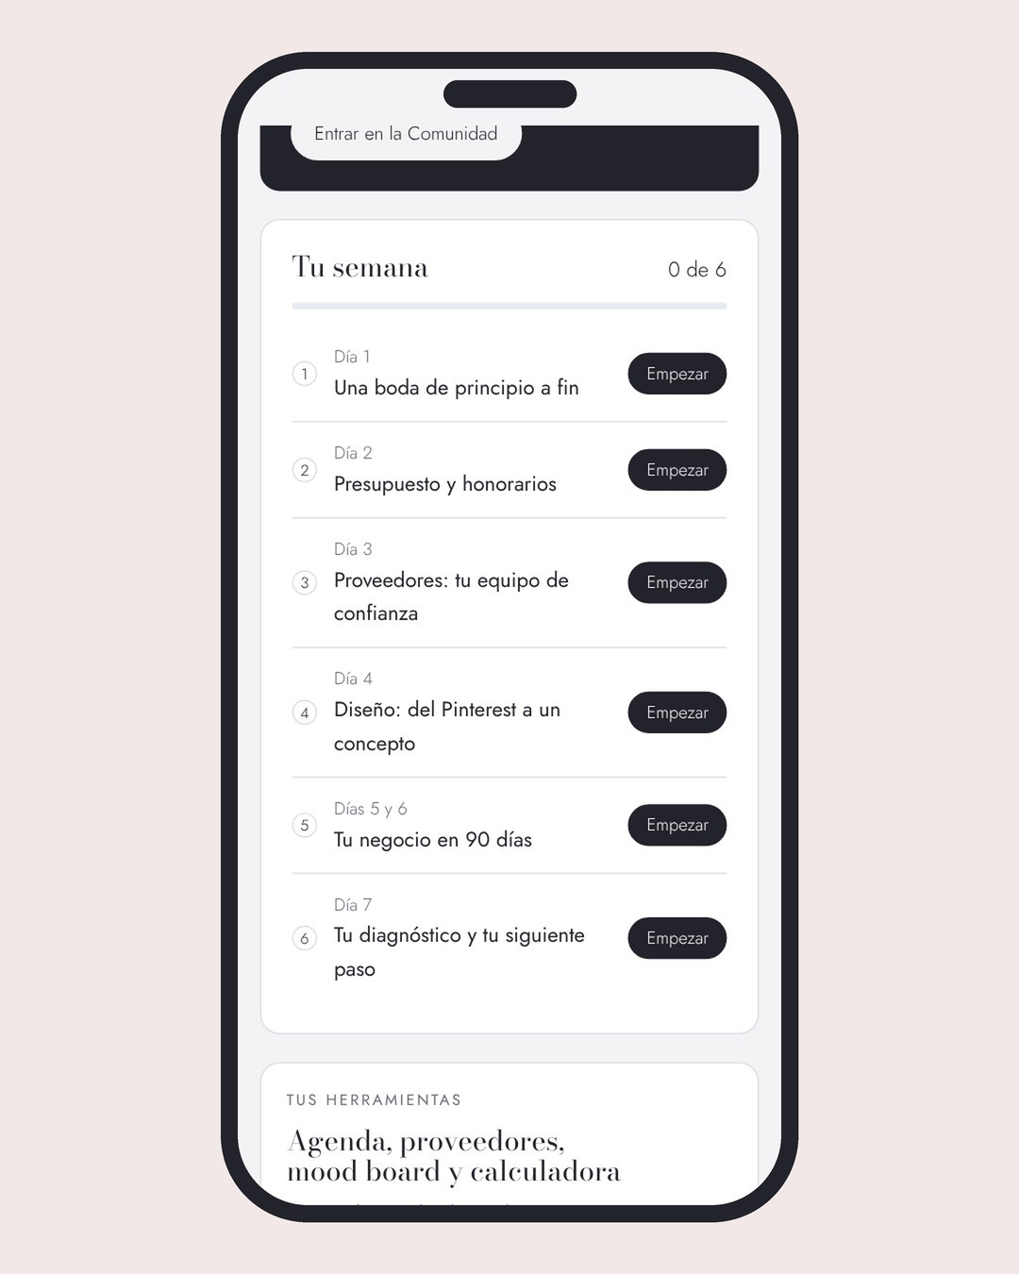
TU SEMANA
7 días, paso a paso
Del calendario al diagnóstico final.

Slide 10
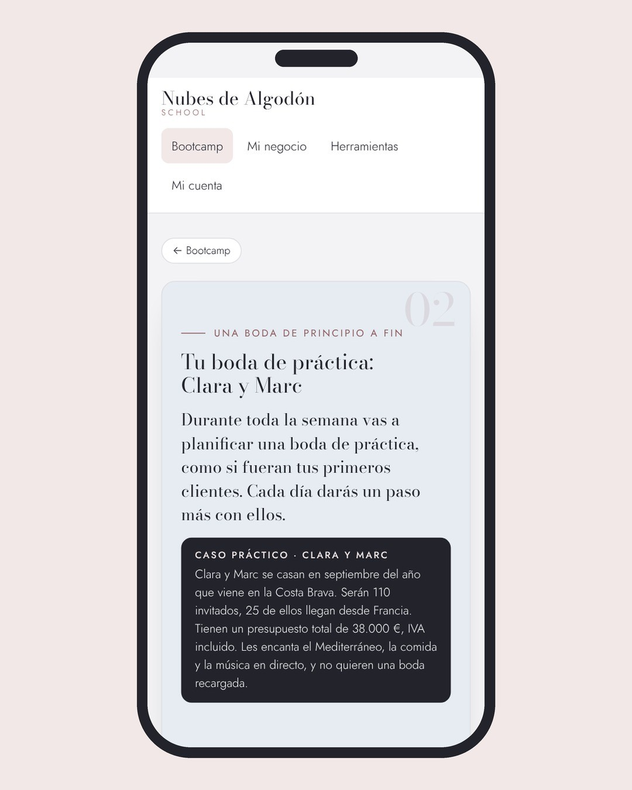
TU BODA DE PRÁCTICA
Clara y Marc
110 invitados · Costa Brava · una boda de principio a fin

Slide 11
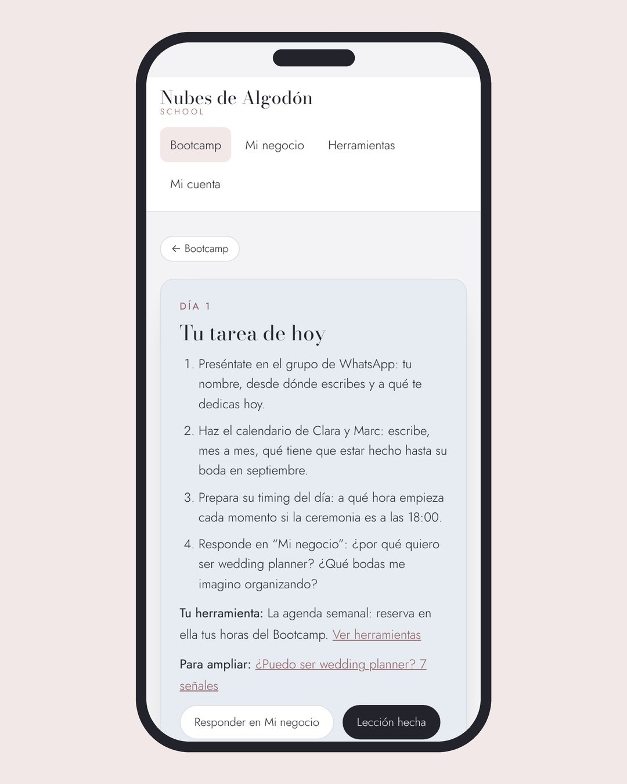
CADA DÍA
Una tarea concreta
Para hacer con calma, en unas horas, sin dejar tu trabajo.

Slide 12
DESDE EL DÍA 1
4 herramientas de trabajo
Agenda · proveedores · mood board · calculadora de honorarios

Slide 13
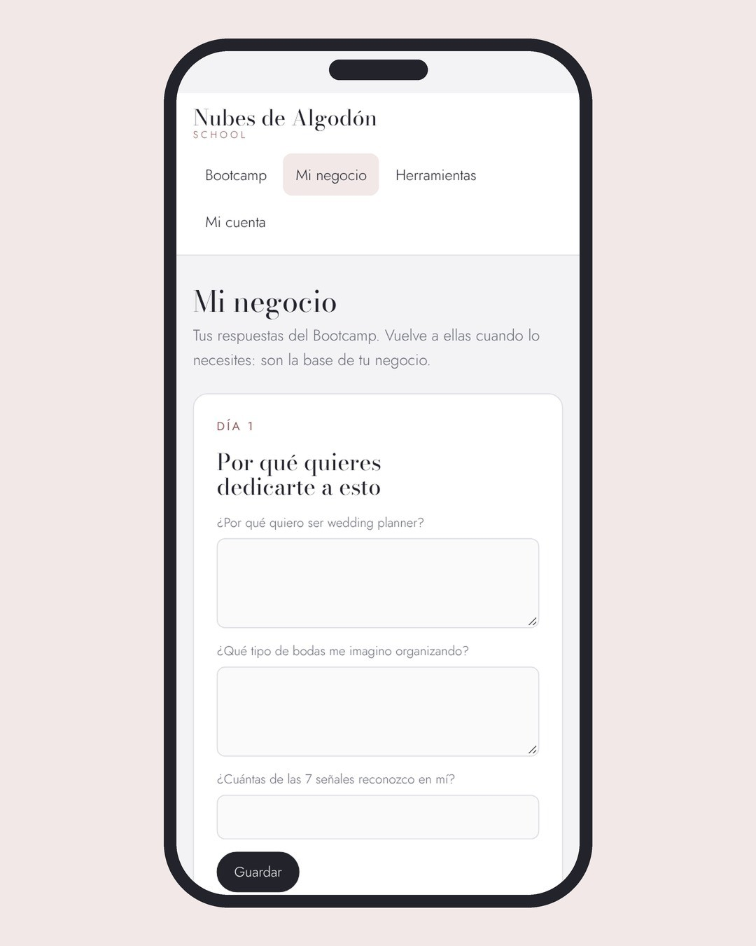
MI NEGOCIO
Tus respuestas, guardadas
La base de tu negocio, para volver a ella cuando quieras.

Slide 14
Aquí va una foto: Pilar o Ainoa de perfil, sonriendo mientras escribe en el móvil en el estudio, luz cálida
COMUNIDAD DE WHATSAPP
Y nosotras, contigo
Pilar y Ainoa respondemos de lunes a viernes.

Slide 15
WEDDING PLANNER BOOTCAMP
7 días · 47 €
IVA incluido · y si sigues con el programa, te los descontamos

Slide 16
Aquí va una foto: Pilar y Ainoa juntas en el estudio mirando un portátil, de medio perfil, luz cálida de tarde
ENLACE EN LA BIO
¿Entramos juntas?
O escríbenos por DM y te lo mandamos.
CURSO

